Slide 1
الفصل الأول: المفاهيم الأساسية لتقنية المعلومات
المكونات البرمجية للحاسب
وتطوير النظم

Slide 2
المكونات البرمجية Software
البرامج او البرمجيات: هو عبارة عن مجموعة من الأوامر والتعليمات مرتبة بتسلسل معين ويقوم الجهاز بتنفيذها لتحقيق غرض معين.
أنواع البرمجيات
البرامج التطبيقية
Application
Programs
EX: Microsoft Word
برامج التشغيل المساعدة
Utilities Programs
EX: برنامج تفحص
الأقراص
لغات البرمجة
Programming
Languages
EX: Visual Basic
أنظمة التشغيل
Operating System
EX: Microsoft Win

Slide 3
نظام التشغيل Operating System
نظام التشغيل: هو عبارة عن مجموعة من البرامج التي تستخدم في تشغيل الحاسب وفي التعامل مع مكوناته وفي ادارة البرامج والتطبيقات.
وظائف نظام التشغيل:
التحكم في مسار البيانات.
تحميل البرامج إلى الذاكرة.
التحكم في وحدة الذاكرة الرئيسية.
التحكم في وحدات الإدخال و الإخراج.
اكتشاف الأعطال

Slide 4
نظام التشغيل Operating System
كيفية عمل نظام التشغيل:
قراءه وتنفيذ التعليمات والأوامر المخزنة في الذكراه (ROM)
فحص وحدات الحاسب للتأكد من سلامتها.
تحميل نظام التشغيل من الأقراص المرنة او الضوئية.
استلام اوامر من مستخدم الجهاز.
تحميل البرامج التطبيقية وتنفيذ تعليماتها.
العوده الى نظام التشغيل وانتظار اوامر المستخدم.

Slide 5
أمثلة على أنظمة التشغيل
نظام تشغيل القرص (Dos):
يتكون من مجموعة من البرامج و الأوامر و لكن لا يتيح للمستخدم تشغيل أكثر من برنامج في نفس الوقت و لا يتيح تنفيذ أكثر من أمر. يتعين أن تكون لديك خبرة في عالم الحاسوب لتعرف كيف تستخدمه. أي أنه لم يكن سهل الاستخدام .
نظام تشغيل النوافذ (Windows):
هو نظام تشغيل ذو واجهة رسومية GUI أي أنه يمكنك التعامل معه من خلال الفأرة والقوائم المنسدلة و يسمح بالتالي:
تشغيل عدة برامج
إمكانية استخدام اللغة العربية وغيرها من اللغات كواجهة تطبيق
أصبح هناك استخدامات للفأرة غير الاختيار والتنفيذ بل دخل إلى مجال تثبيت الاعدادات و نسخ وحذف الملفات
تشغيل برامج الوسائط.

Slide 6
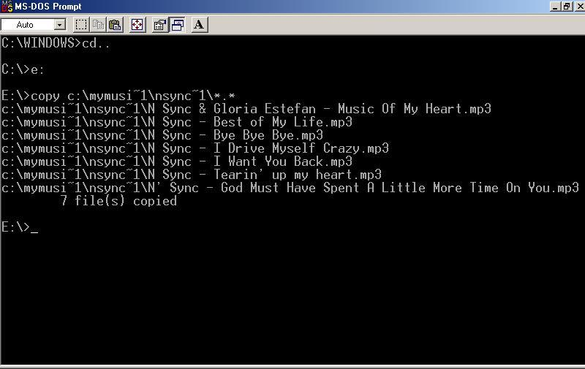
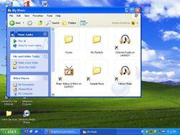
أمثلة على أنظمة التشغيل
نظام تشغيل القرص Dos
نظام تشغيل النوافذ Windows
نظام تشغيل أبل ماكنتوش
نظام تشغيل يونيكس Unix

Slide 7
واجهة التطبيق الرسومية GUI
واجهة التطبيق الرسوميةGraphical User Interface (GUI):
تعد واجهة التطبيق الرسومية جزءًا إضافيًا من نظام تشغيل يقوم بعرض الإطارات والقوائم المنسدلة ويتيح لك أيضًا التعامل مع الحاسوب من خلال استخدام الفأرة. ومن أمثلة نظم التشغيل التي تستخدم هذه الواجهة ويندوز 95 و 98وNT و2000 و XP
مزايا استخدام واجهة التطبيق الرسومية:
وجود تشابة في التعامل مع جميع البرامج
كيفية تشغيل البرنامج لا تعتمد كثيرًا على الشركة المنتجة
التعامل مع البرامج التطبيقية بالطريقة ذاتها التي تستخدمها مع نظام التشغيل
تتيح المجال أمام المبرمجين لكتابة برامج متناسقة بسهولة

Slide 8
البرامج التطبيقية
البرنامج التطبيقي : هو نوع من البرامج يمكنك استخدامه بعد تحميل نظام التشغيل. ومن أمثلة هذه البرامج: برامج معالجة النصوص، جداول البيانات، قواعد البيانات، أدوات العرض التقديمي، تطبيقات الوسائط المتعددة.
مايكروسوفت وورد
مايكروسوفت إكسيل
مايكروسوفت أكسيس
مايكروسوفت بوربوينت
فلاش

